Slide 1
Windows y Mac Os
Mariandré Gómez Espino – 1000119
Julio Anthony Engels Ruiz Coto – 1284719
Karla Alejandra Palacios Escobar - 1173219
Leonel Antonio Fuentes Loaiza – 1219220
César Adrián Silva Pérez – 1184519

Slide 2
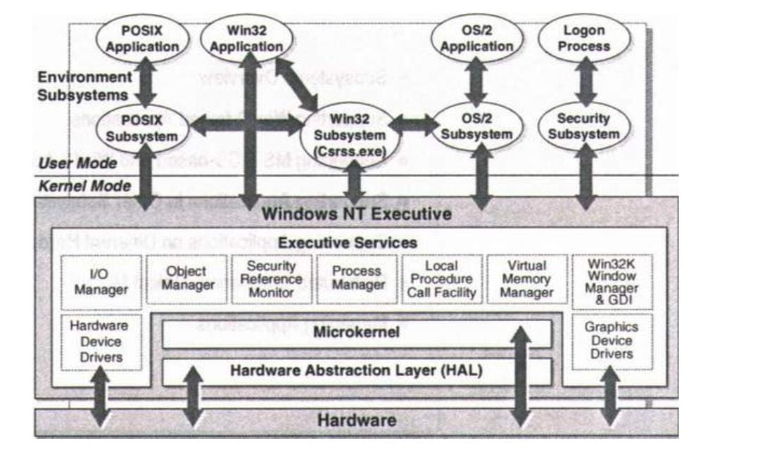
Sistema operativo Microsoft Windows
Microsoft maneja arquitectura micronúcleos.
Es un sistema operativo de memoria virtual
Retrocompatibilidad de apps de versiones anteriores a la actual

Slide 3
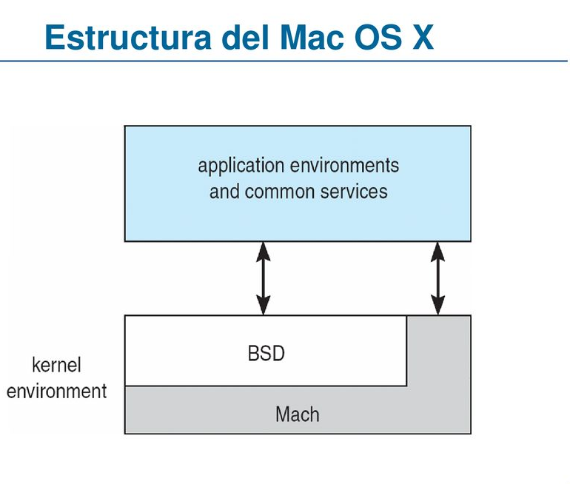
Sistema operativo Mac OS
Sistema operativo Mac OS cuenta con un núcleo hibrido (monolítico y Microkernel) XNU, el cual fue desarrollado originalmente por NeXT
Es un sistema operativo Multiusuario

Slide 4
DISTRIBUCIONES DE MICROSOFT

Slide 5
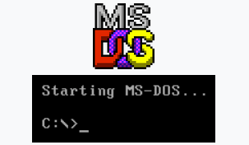
MS – DOS (MICROSOFT DISK OPERATING SYSTEM)
Anunciada en Agosto de 1981
Creada para equipos de IBM.

Slide 6
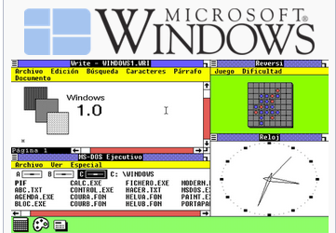
WINDOWS 1.0
Anunciada el 20 de Noviembre de 1985.
Un ambiente operativo multitarea con interfaz de usuario en la Plataforma de PC.
Se ejecuta sobre MS-DOS como una shell de 16 bits.

Slide 7
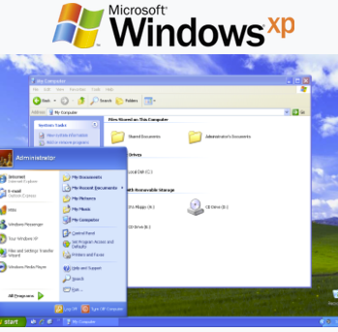
WINDOWS XP
Anunciada el 25 de octubre del 2001.
Construida a partir del kernel de Windows NT.
Grandes mejoras a la interfaz de usuario.
Un gran incremento de velocidad y agilidad.

Slide 8
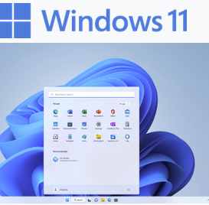
WINDOWS 11
Anunciada el 5 de octubre del 2021.
Cambios a aspectos visuales.
Mejoras de rendimiento y facilidades de uso.
Se ejecuta en dispositivos con un coprocesador de seguridad de TPM 2.0.

Slide 9
Distribuciones Mac OS

Slide 10
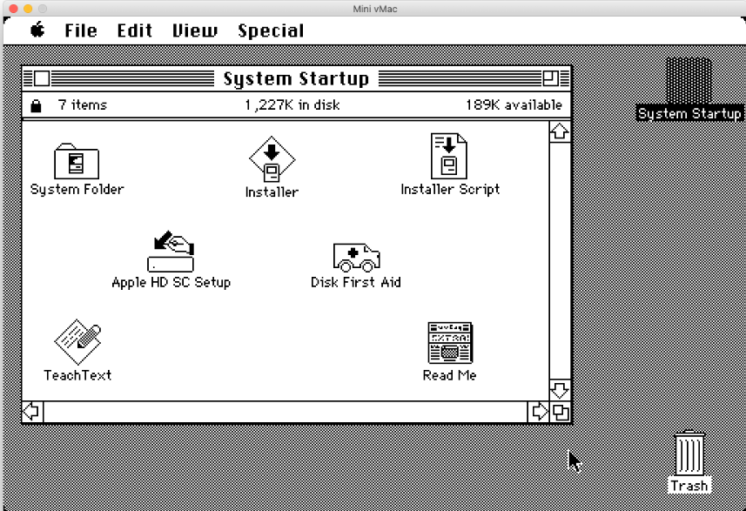
Mac OS Classic
Familia Mac OS Classic son los primeros sistemas operativos desarrollados por Apple
Cuentan con versiones System 1 hasta Mac Os 9
Se caracterizaban por ser un sistema operativo totalmente gráfico
En la version System 6 se implementan los colores
Sistema de archivos finder

Slide 11
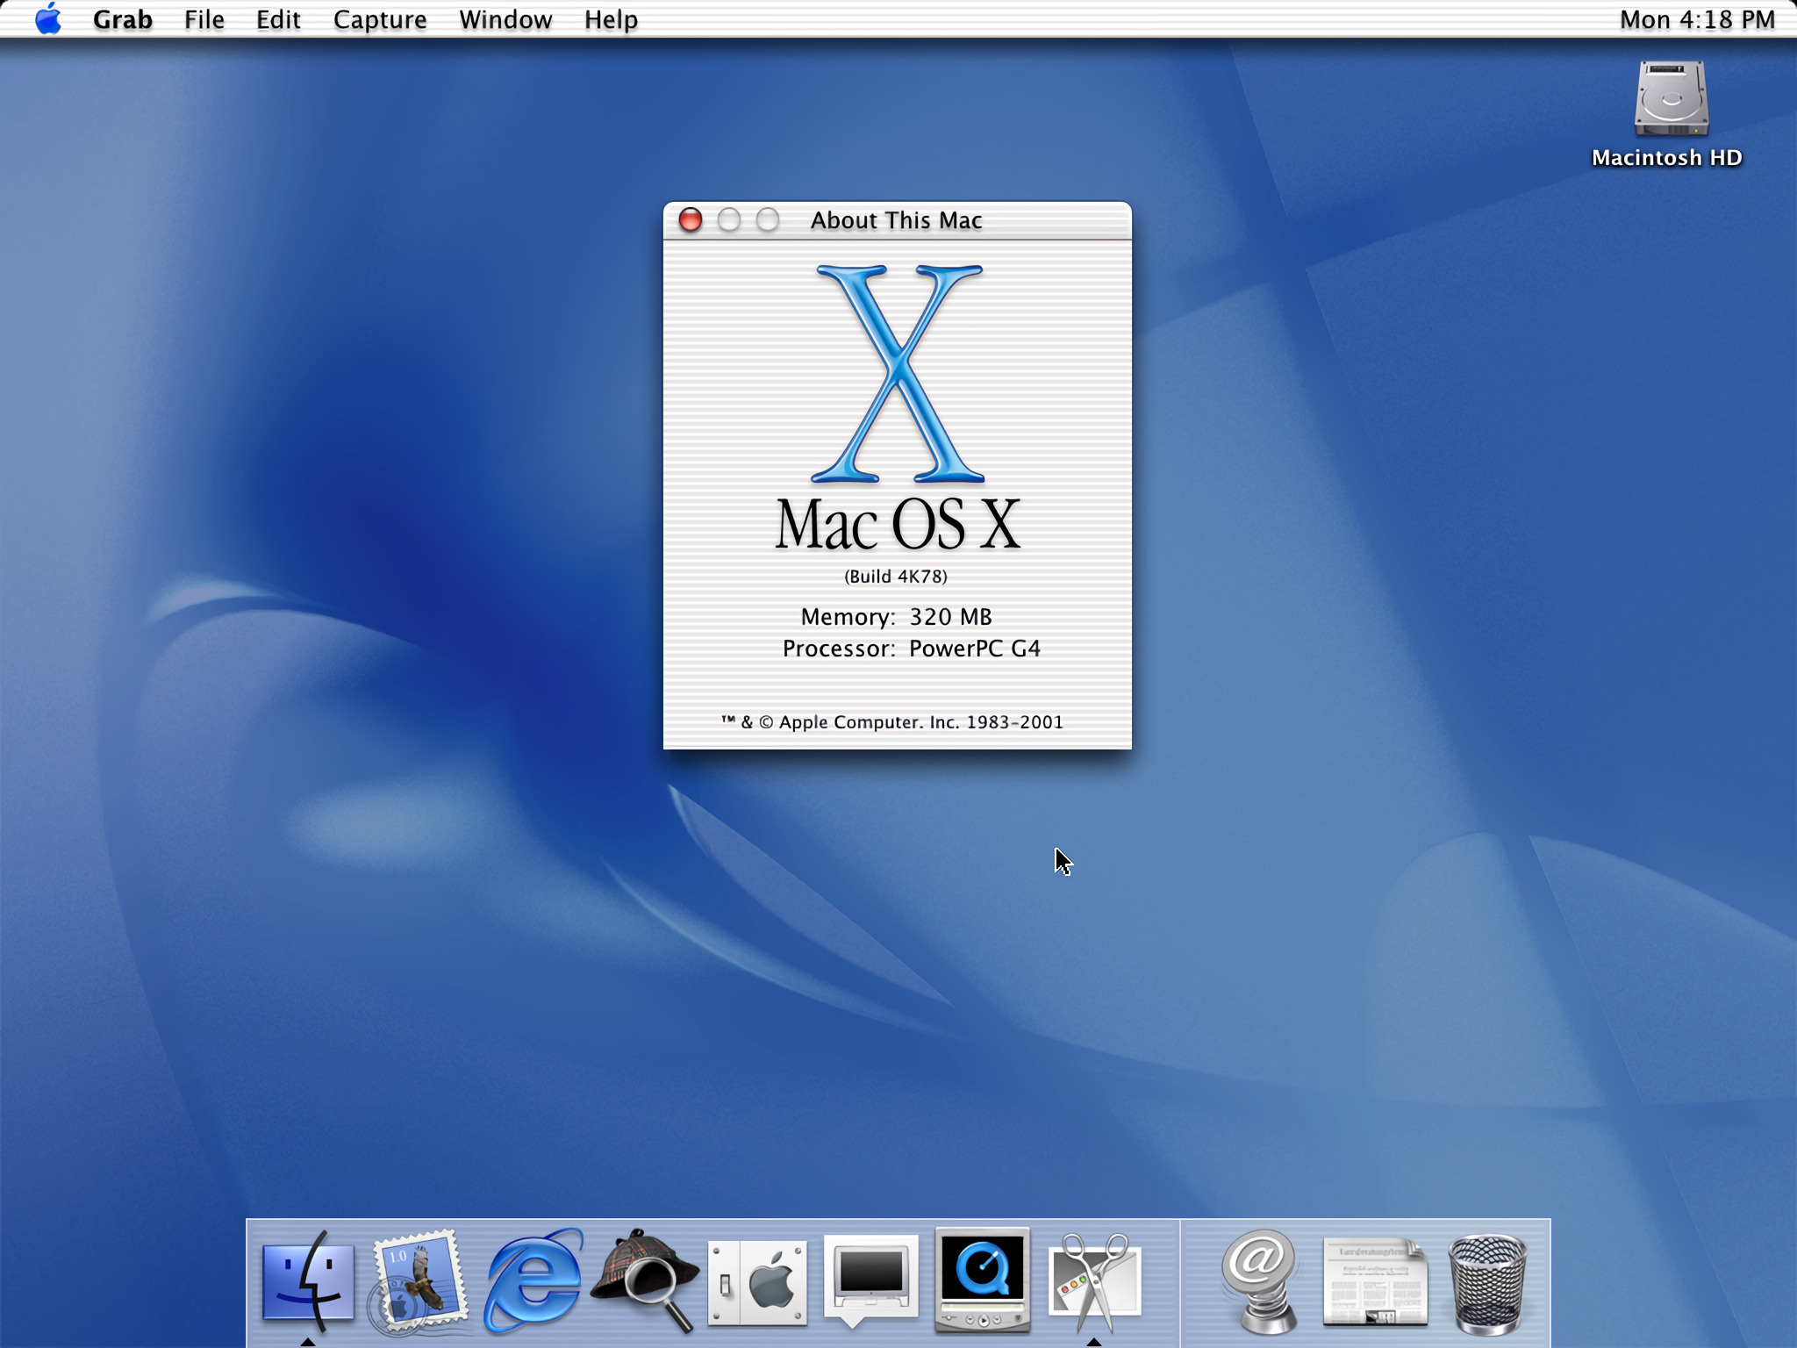
Mac OS X
Desarrollado apartir de Mac OS Classic y NeXTSTEP
Nueva interfaz gráfica llamada “Aqua”
Tipo de núcleo Híbrido(XNU)
Introducción a Siri, iCloud, Widgets, etc.

Slide 12
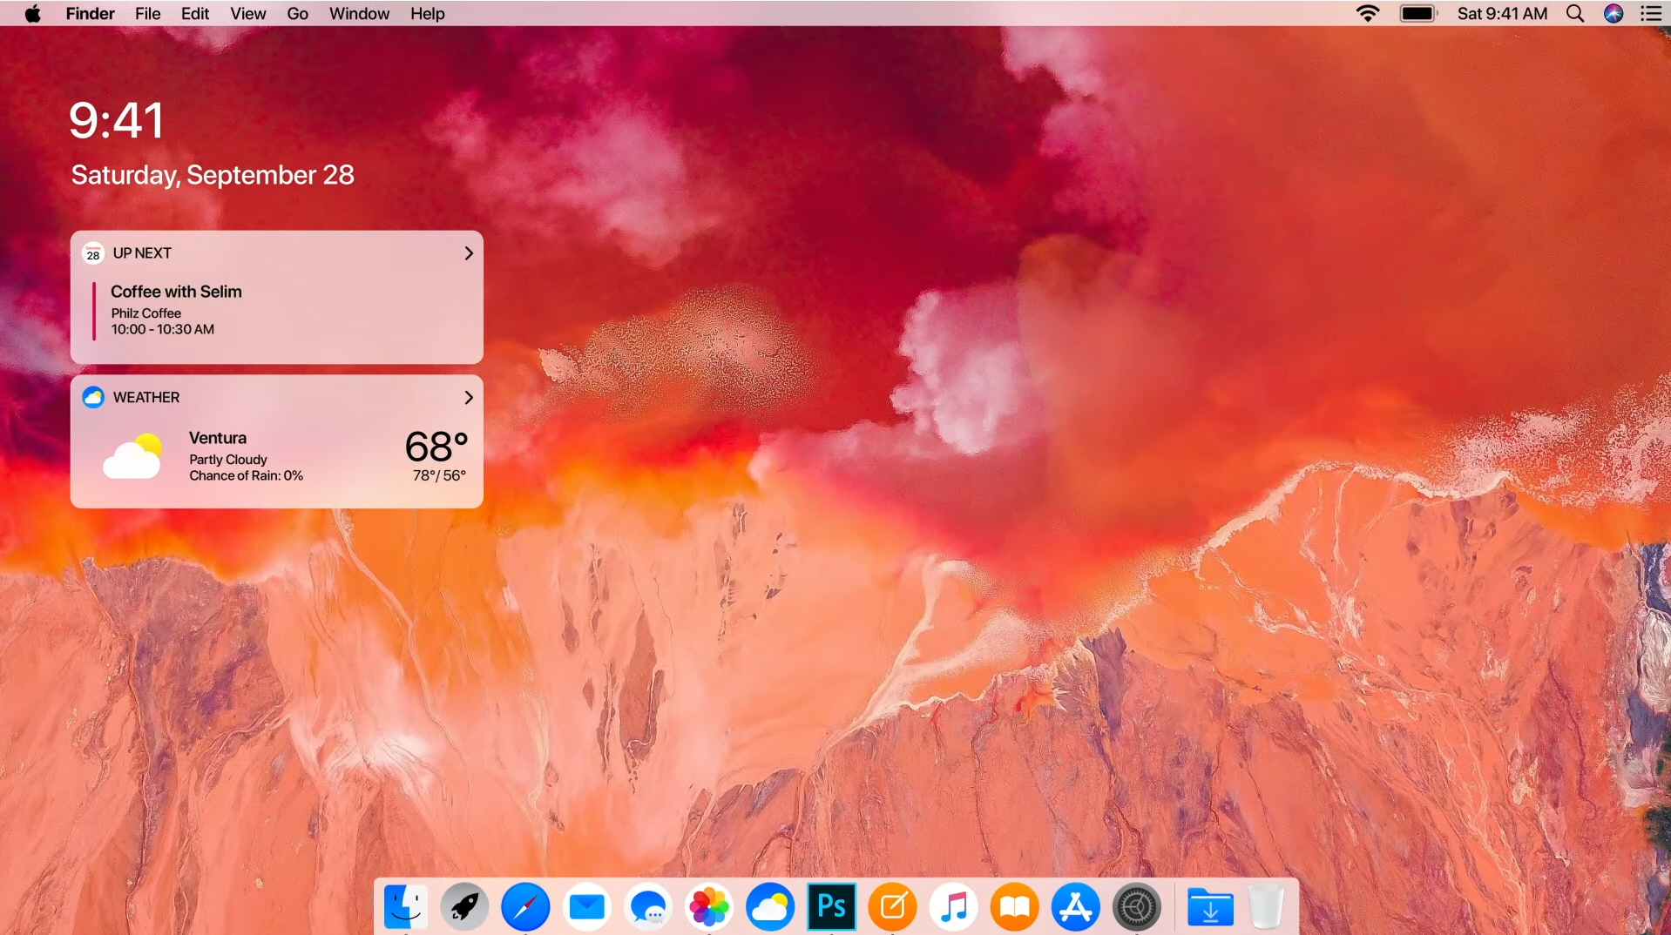
Mac OS 11
Interfaz gráfica parecida a IOS
Mejora en la velocidad y seguridad
Requisitos mínimos: 4GB de RAM y 20 GB de almacenamiento

Slide 13
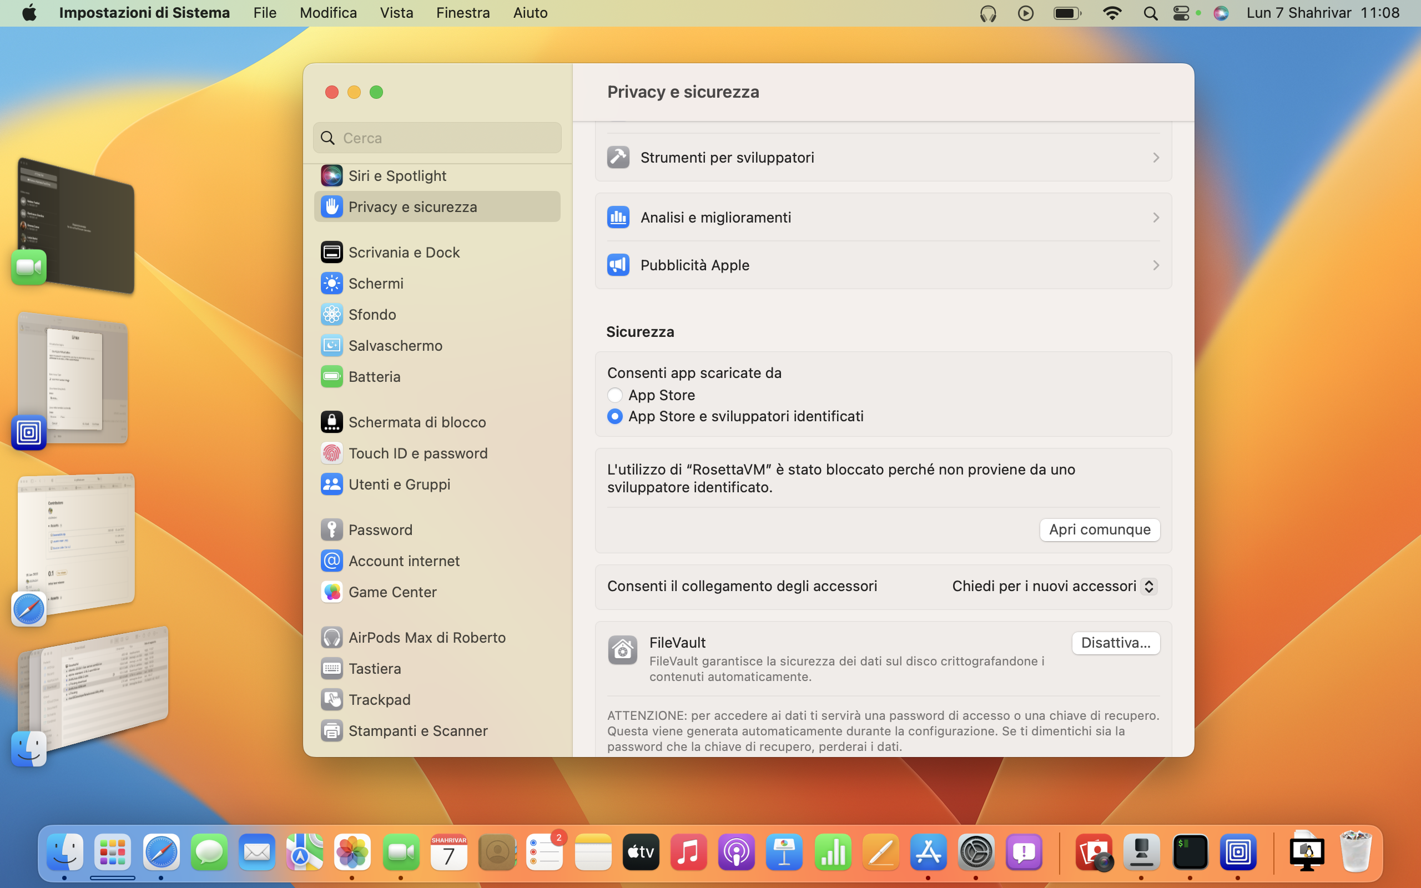
Mac OS 13
Se implementa el uso de Iphone como camara web
Interfaz mas compartible con el IOS 16
Mejora en el rendimiento del Sistema

Slide 14
https://www.youtube.com/watch?v=yfZcP4QP6G4

